Slide 1

Добровольческая деятельность и поддержка социально значимых общественных инициатив.

Slide 2

Общественная некоммерческая организация «Пойми меня».
«Пойми меня» - организация, которую в 2020 году создали родители детей с инвалидностью для помощи семьям, где растут дети с особенностями здоровья.
Организация объединяет родителей, специалистов в области особого детства, волонтёров, партнёров.
Организация существует на гранты и пожертвования.
Более 15 выигранных и реализованных грантовых проекта за 4 года.
Все вместе мы работаем над тем, чтобы помощь особым детям была профессиональной, системной, а общество постепенно становилось более открыто к людям с инвалидностью.

Slide 3
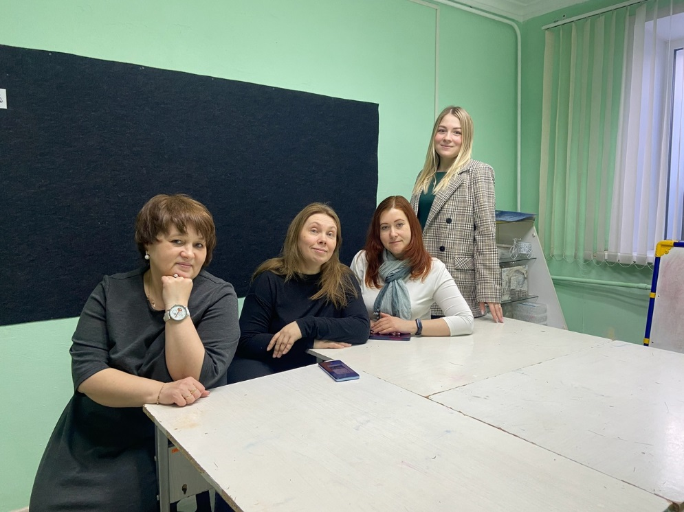
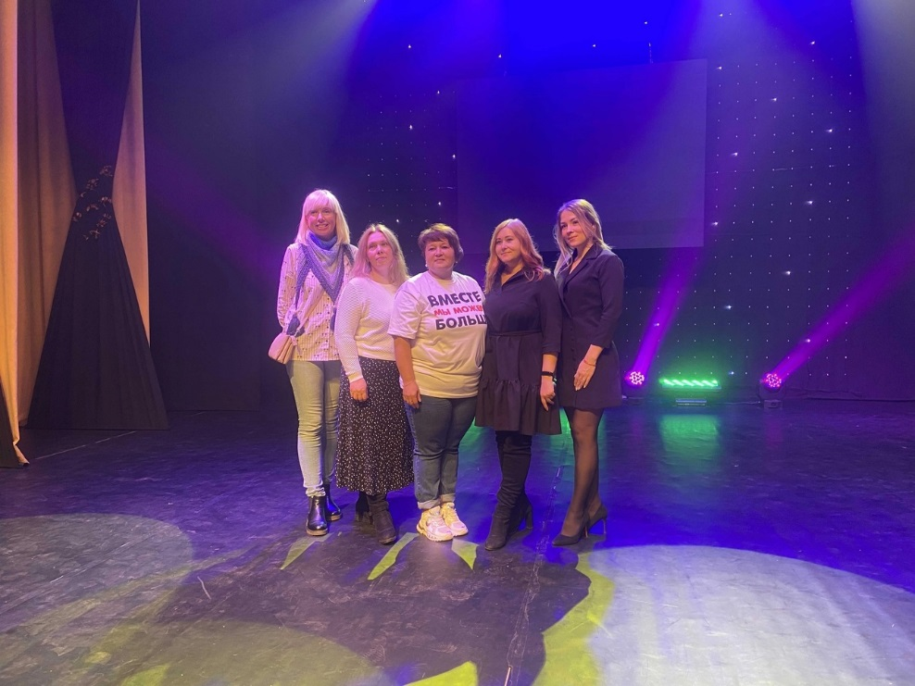
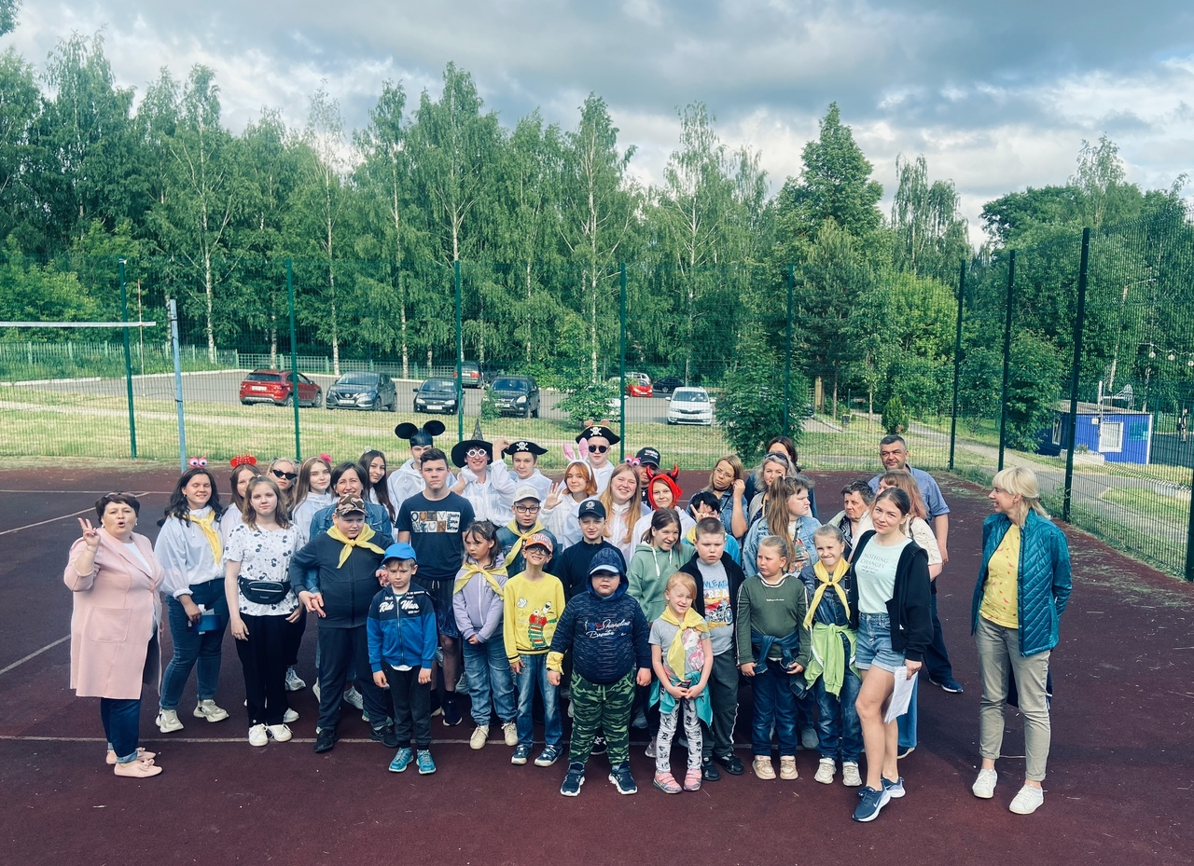


Slide 4
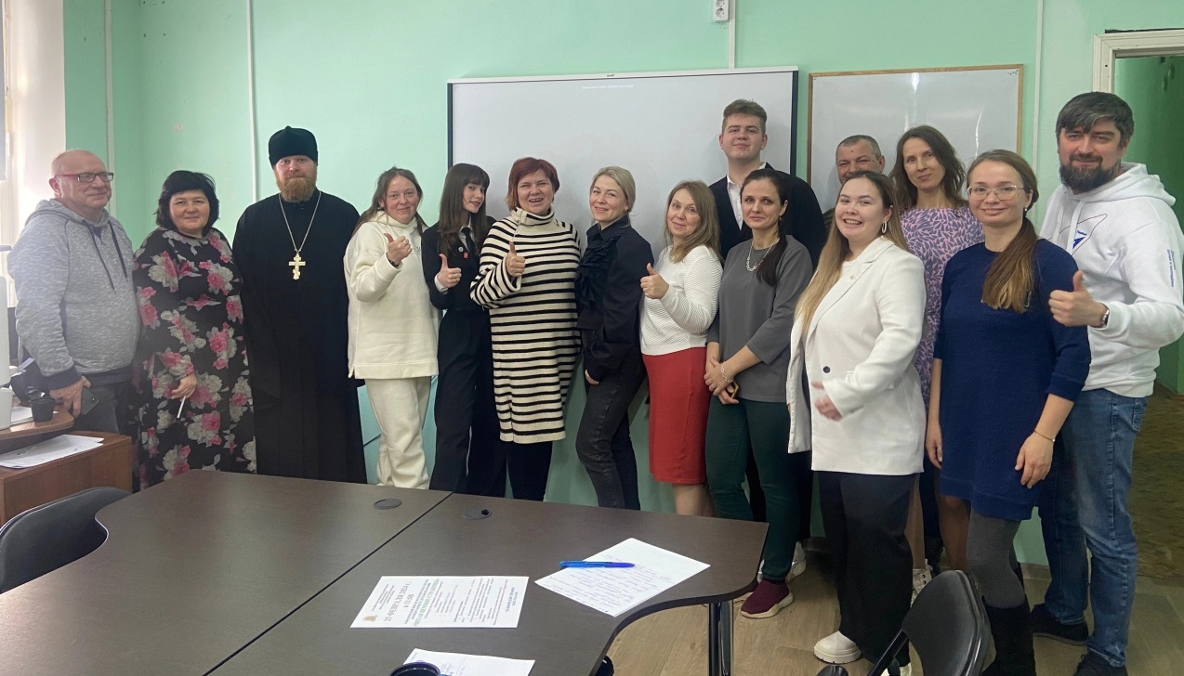
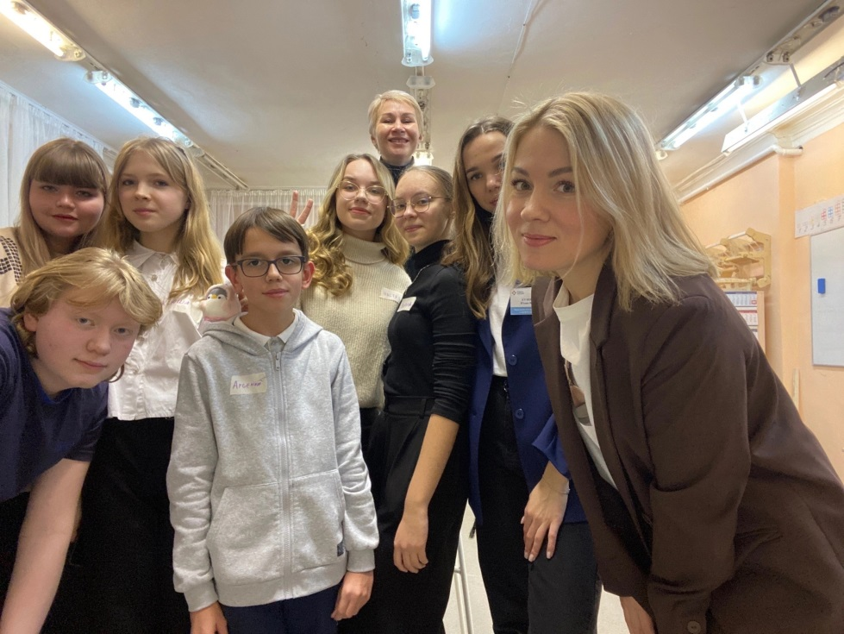

Центр общественного развития «Добро.Центр» г.Кирово-Чепецк.
20 декабря 2023 ул.Почтовая 14Б

Slide 6
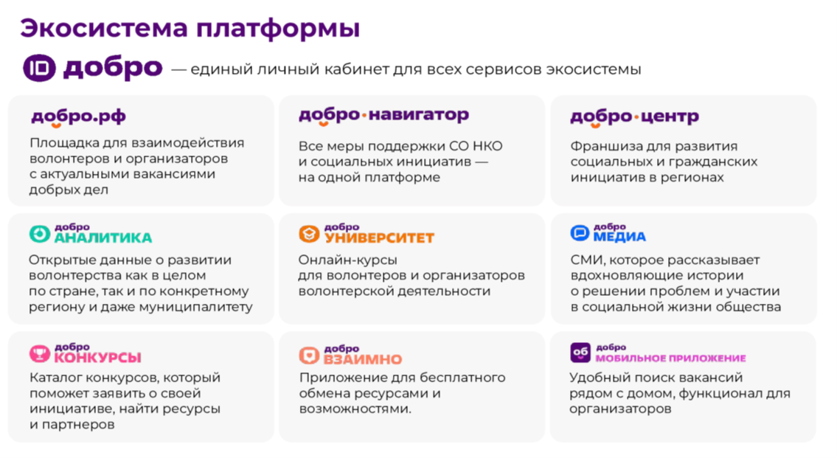

Slide 8
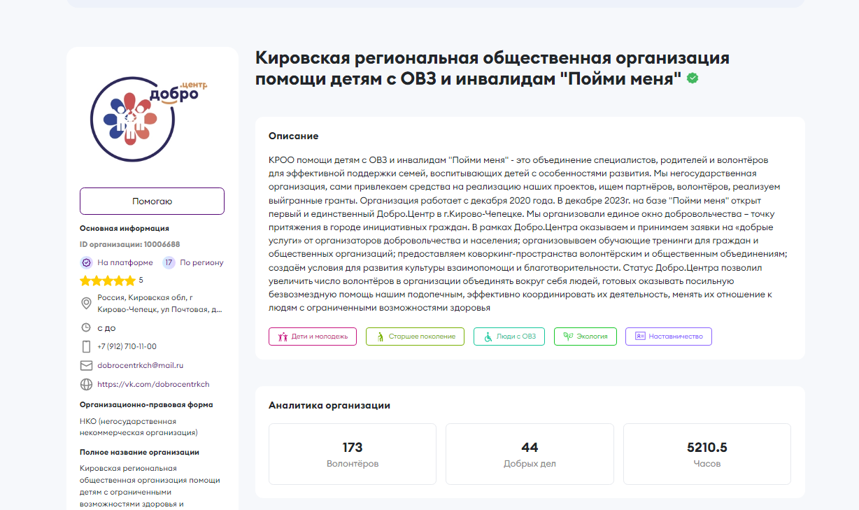
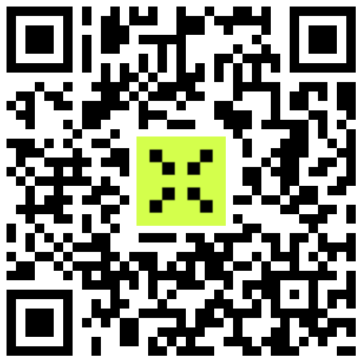

Slide 9

Возможности Добро.Центра
г. Кирово-Чепецка:
Предоставление помещения и оборудования на бесплатной основе для проведения мероприятий.
Предоставление коворкинг-пространства.
Обучение волонтёров, организаторов добровольческой деятельности , сотрудников НКО и гражданских активистов по собственным программам ДЦ, а так же по программам АВЦ.
Мотивация активных граждан. Консультирование граждан о региональных и федеральных мерах поощрения за волонтерскую деятельность, гражданские инициативы и благотворительность и способах их получения.
Оказание содействия в подготовке и сопровождении мероприятий в сфере добровольчества, благотворительности и гражданских инициатив.
Вовлечение представителей бизнес-сообщества в корпоративное волонтёрство, привлечение внимания инвесторов к социальным проектам.

Slide 10

Возможности для волонтеров :
Проект «Мы рядом». Организации системной поддержки социально незащищенных групп населения через волонтерскую деятельность.
Проект «Серебряная компания». Волонтеры в доме-интернате для престарелых и инвалидов.
Проект «С бобром к детям» Волонтеры в детском приюте.
Проект «Особый друг». Волонтеры в помощь педагогам на занятиях с детьми с инвалидностью. Сопровождение особых детей. Проект «По городу с уверенностью»
Эковолонтёрство. Организация и сопровождение ЭКО акций , субботники, очистка берега реки, сортировка мусора , посадка растений. Наталья Лицукова.
Зооволонтёрство. НКО «Спасем вместе», Анна Лекомцева, Елена Копцева; Наталья Баева-Волочкова «Белый клык» ( кошки) .
Событийное волонтёрство .Организация и сопровождения городских и региональных мероприятий.
Помощь СВО: плетение маскировочных сетей, изготовление блиндажных свечей, волонтеры-швеи. Лебедева С., Огибалова Ю., Князева Ю.
Корпоративное волонтёрство. РАДОН, Север, Мотоклуб, ЦЗН, УралхимРанфактори
Инклюзивное волонтёрство. Волонтеры с инвалидностью.
Волонтёры профессионалы. Помощь специалистов.
Серебряные волонтёры. 55+
СпортТимка. Князева Ю.

Slide 11


Поощрение добровольцев:
💜Добро центр активно поощряет своих волонтеров. Признание их труда и вклад в благотворительные инициативы является важной частью работы центра.
Мы волонтёрам:
1. Верифицированные часы на Добро.ру
2. Благодарственные письма от организаций, города и региона .
3. Мастер-классы в творческих мастерских центра «Пойми меня» ( Столярная , керамическая, ткацкая , свечная , швейная мастерские и мастерская мыловарение)
4. Нематериальное вознаграждение ( Билеты на мероприятия, сувениры, подарочные карты, сертификаты , экскурсии и тп.)
5. Тренинги с практикующим психологом , индивидуальные консультации .
6. Обучение и развитие для повышения квалификации.
7. Публичное признание заслуг с привлечением СМИ.
8. Предоставление возможности получения зачета о прохождения практики, предоставление характеристики на место учебы/работы .
9. Участие в региональных форумах командой.
10. Неформальные дружеские встречи всем волонтерским сообществом (волонтёрская игротека , волонтёрский пикник).

Slide 12
Временные трудности (или как мы выживаем в эпоху перемен)
Что случилось?
Не паникуем! Наш Добро.Центр столкнулся с некоторыми… хм… интересными вызовами. Но мы же не из тех, кто боится трудностей, правда?
Почему это произошло?
Экономика шалит. Как говорится, не мы такие — жизнь такая!
Рынок чудит. Подопечные стали избирательнее. Организатор франшизы диктует жесткие правила. Ничего, мы тоже не лыком шиты!
Жизнь вносит коррективы. Рекрутинг волонтеров. Ну что ж, гибкость — наше второе имя!
Что мы делаем?
Не сидим сложа руки! Мы:
Анализируем процессы. Ищем, где можно улучшить, переводим всё на цифру.
Оптимизируем расходы. Привлекаем спонсоров. Экономим там, где можно.
Развиваем команду. Учим волонтеров новым навыкам (и не только рабочим 😉). Привлекаем партнёров.
Что будет дальше?
Свет в конце тоннеля! Мы:
Уже видим пути выхода из ситуации
Работаем над новыми проектами
Верны нашим принципам. «Хочешь почувствовать себя человеком — помоги другому!». Бескорыстная помощь нуждающимся на добровольной основе.
Главное сообщение
Друзья, эти трудности — как фитнес для нас. Немного боли сейчас — и мы станем сильнее! Вместе мы справимся с любыми вызовами. Спасибо за понимание и поддержку!
P.S. А если что — у нас всегда есть план Б (и даже план В, на всякий случай 😉)

Slide 13
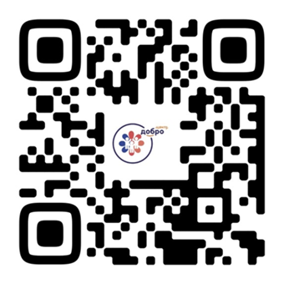
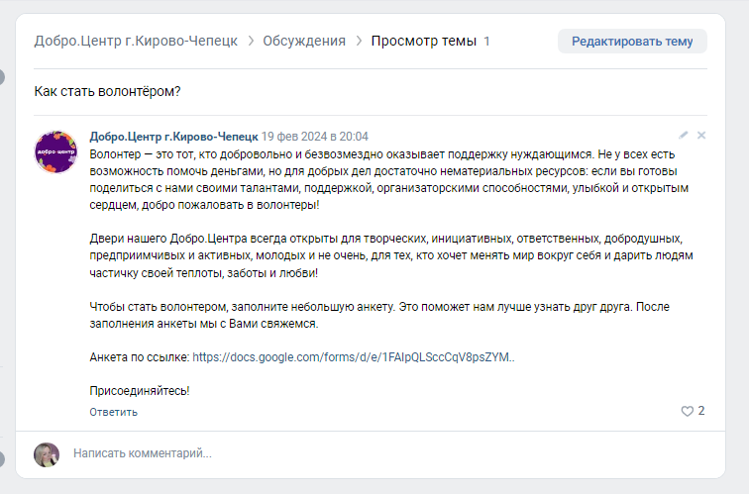

координатор волонтёров –Лена волонтёрская встреча волонтёрский чат

Slide 14

8 (912) 710-11-00
Лыскова Анна

